Slide 1
أهلاً وسهلاً بكم
المعلمة/خلود العتيبي

Slide 2
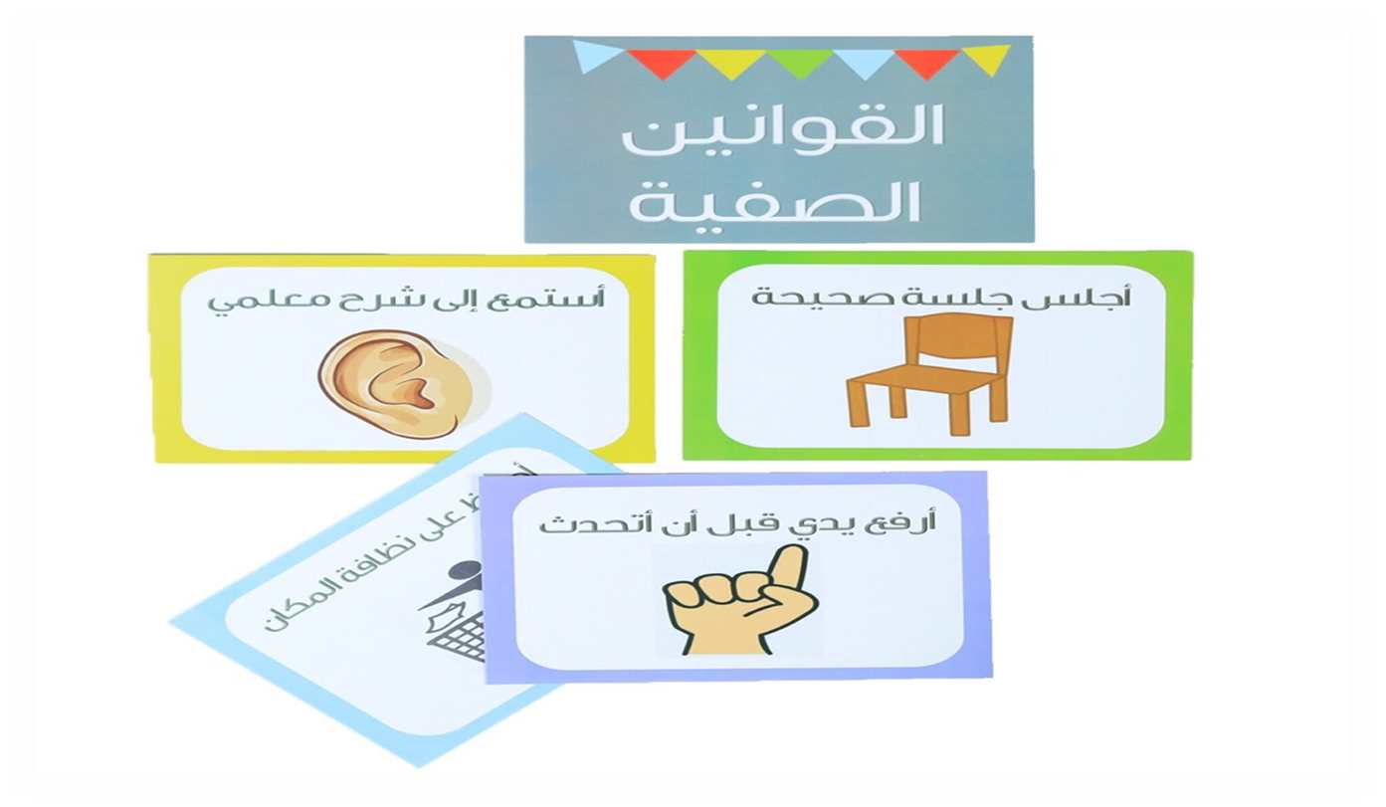

Slide 3
-طالبتي المبدعة:امامك عدة بطاقات تتضمن أسئلة مرتبطة بالدرس السابق اختاري منها للإجابة عليها:
4
3
2
1

Slide 4
مهارة الاستنتاج
- من خلال مشاهدتك للمقطع, استنتجي موضوع درسنا ؟

Slide 5
أهداف الدرس: 1.أن تصمم الطالبة خريطة مفاهيم توضح فيها أنواع الظلم. 2.أن تعرف الطالبة الظلم. 3.أن تميز الطالبة في الحكم بين من أذنب ذنباً دون الشرك وتاب وبين من مات ولم يتب. 4.أن توضح الطالبة الفرق بين الشرك وغيره من الذنوب. 5.أن تستنبط الطالبة وجه الدلالة من قوله تعالى ( إن الله لا يغفر أن يشرك به ، ويغفر ما دون ذلك لمن يشاء). 6.أن تعلل الطالبة وصف الله الشرك بانه افترى عظيم وضلال بعيد.

Slide 6
الشرك أعظم الذنوب الشرك أعظم الذنوب، والدليل على ذلك: حديث عبد الله بن مسعود بالله قال: سأل النبي : أي الذنب أعظم عند الله؟ قال: «أن تجعل لله ندا وهو خلقك»
الشرك أعظم أنواع الظلم:
طالبتي المبدعة:رتبي الكلمات التالية للحصول على تعريف الظلم؟
وضع
موضعه
في
الشيء
الظلم:
غير
الظلم: وضع الشيء في غير موضعه
.............................................................................................................

Slide 7
- طالبتي المبدعة: من خلال الحائط الالكتروني (Padlet) ارسمي خريطة مفاهيم توضحين فيها أنواع الظلم؟

Slide 8
أنواع الظلم:
ظلم الإنسان غيره من إنسان أو حيوان
ظلم الإنسان نفسه
ظلم الإنسان نفسه بالوقوع في الشرك
ظلم الإنسان نفسه بفعل الذنوب والمعاصي

Slide 9
أنواع الظلم: النوع الأول ، ظلم الإنسان نفسه ، وهو على قسمين: القسم الأول: ظلم الإنسان نفسه بالوقوع في الشرك وهو أعظم أنواع الظلم، قال الله تعالى: (إِنَّ الشِّرْكَ لَظُلْمٌ عَظِيمٌ). وقول الله تعالى: (الَّذِينَ آمَنُوا وَلَمْ يَلْبِسُوا إِيمَانَهُمْ بِظُلْمٍ أُولَئِكَ لَهُمُ الْأَمْنُ وَهُمْ مُهْتَدُونَ ﴾ ,وقول الله تعالى من وصايا لقمان لابنه: (يَا بُنَيَّ لَا تُشْرِكْ بِاللَّهِ ۖ إِنَّ الشِّرْكَ لَظُلْمٌ عَظِيمٌ ). القسم الثاني: ظلم الإنسان نفسه بفعل الذنوب والمعاصي. قال تعالى: (وَمَنْ يَعْمَلْ سُوءًا أَوْ يَظْلِمْ نَفْسَهُ ثُمَّ يَسْتَغْفِرِ اللَّهَ يَجِدِ اللَّهَ غَفُورًا رَحِيمًا). النوع الثاني، ظلم الإنسان غيره من إنسان أو حيوان عن أبي ذر رضي الله عنه عن النبي صلى الله عليه وسلم، فيما يرويه عن الله تبارك وتعالى أنه قال:(يا عبادي إني حرمت الظلم على نفسيوجعلته بينكم محرما فلا تظالموا).

Slide 10
ماوجه الدلالة من الآية: قال الله تعالى: ( إن الله لا يغفر أن يشرك به ، ويغفر ما دون ذلك لمن يشاء).
مهارة الاستماع والاستنتاج:
من أشرك بالله تعالى فله حالان: ١.أن يتوب من الشرك قبل موته توبة صحيحة، فهذا يتوب الله عليه. ٢.أن يموت على الشرك، فهذا لا يغفر الله له.

Slide 11
لا يغفر الله تعالى لمن مات مشركا من أشرك بالله تعالى فله حالان: ١.أن يتوب من الشرك قبل موته توبة صحيحة، فهذا يتوب الله عليه. ٢.أن يموت على الشرك، فهذا لا يغفر الله له.

Slide 12
من مات على الشرك دخل النار
من مات وهو يشرك بالله تعالى شركا أكبر فهو في النار خالدا مخلدا فيها، والدليل على ذلك:
حديث عبد الله بن مسعود رضي الله عنه قال أن البني صلى الله عليه وسلم قال: «من مات وهو يدعو من دون الله ندا دخل النار».

Slide 13
لا ينفع مع الشرك عمل
لا ينفع المشرك أي عمل صالح ، فمن مات وهو يشرك بالله الشرك الأكبر فقد حبط عمله ولم يقبل منه ولو كان من أعبد الناس.
والدليل على ذلك: قول الله تعالى: (وَقَدِمْنَا إِلَىٰ مَا عَمِلُوا مِنْ عَمَلٍ فَجَعَلْنَاهُ هَبَاءً مَّنثُورًا).

Slide 14
لماذا وصف الله سبحانة وتعالى الشرك بأنه افترى عظيم؟
مهارة الاستنتاج:
دقيقة واحدة

Slide 15
الشرك افتراء عظيم:
وصف الله تعالى الشرك بأنه افتراء عظيم، فقال تعالى(وَمَنْ يُشْرِكْ بِاللَّهِ فَقَدِ افْتَرى إِثْماً عَظِيماً)، وإنما كان افتراء لإثم عظيم، لأنه اشتمل على أمرين خطيرين كاذبين، هما أشد أنواع الكذب والافتراء:
١.الافتراء على الله تعالى بتسوية غيره به، ولهذا قال تعالى: (وَمَنْ يُشْرِكْ بِاللَّهِ فَقَدِ افْتَرى إِثْماً عَظِيماً)، يعني: يساوون غير الله بالله.
٢.ما تضمنه من تنقص رب العالمين، وصرف العبادة - التي هي حقه الخاص به - إلى غيره، فمن أعظم تنقص الرب أن يخلقك الله تعالى ويأمرك بعبادته، ثم تعبد غيره. عن الحارث الأشعري عنه أن رسول الله قال: «إن الله عز وجل أمر يحيى بن زكريا الناز بخمس كلمات أن يعمل به وأن يأمر بني إسرائيل أن يعملوا به... ، وفيه: قال: «أوله: أن تعبدوا الله لا تشركوا به شيئا، فإن من ذلك مثل رجل اشترىعبدا من خالص ماله بورق أو ذهب، فجعل يعمل ويؤدي غلته إلى غير سيده، فأيكم سره أن يكون عبده كذلك؟ ،وإن الله عز وجل خلقكم ورزقكم فاعبدوه ولا تشركوا به شيئا).

Slide 16
الشرك ضلال بعيد
وصف الله تعالى الشرك بأنه ضلال بعيد، فقال تعالى: (وَمَن يُشْرِكْ بِاللَّهِ فَقَدْ ضَلَّ ضَلَالًا بَعِيدًا). وسبب كونه ضلالا بعيدا: أنه بالشرك قد ابتعد عن الحق و الهدی بعدا شديدا، وبهذا يكون قد ابتعد عن رحمة الله ومغفرته، فلا يرج لصاحبه رحمة ولا مغفرة إذا مات على الشرك.

Slide 17
من خلال المقطع صنفي مراتب المشركين والعصاة؟

Slide 18
مراتب المشركين والعصاة: المشركون والعصاة من حيث دخول النار أو الجنة وعدمه ثلاث مراتب: المرتبة الأولى: الذي لا يدخلون الجنة أبدا ويخلدون في النار، وهم: من وقعوا في الشرك الأكبر، ولم يتوبوا منه. المرتبة الثانية: الذين يدخلون الجنة بعد تطهيرهم أو الموازنة، وهم: من وقعوا في الشرك الأصغر، ولم يتوبوا منه. المرتبة الثالثة: الذين يدخلون الجنة بعد التطهير أو مغفرة أرحم الراحمين، وهم: من عندهم معاص دون الشرك، وماتوا مصرين عليها لم يتوبوا منها.

Slide 19
تدريس تبادلي(وضع الاسئلة): طالبتي المبدعة صيغي أسئلة حول درس اليوم:
طالبة
طالبة
طالبة
مجموعة
معلمة
طالبة

